Slide 1

CAR RENTAL PORTAL
Capstone Project
Supervisor: Lâm Hữu Khánh Phương
Group members: 1. Trần Hữu Đức 2. Huỳnh Công Thành 3. Lê Vũ Đăng Khoa 4. Nguyễn Tường Tâm

Slide 2
PROJECT INTRODUCTION
Official name: Car Rental Portal
Vietnamese name: Cổng thông tin cho thuê xe
Abbreviation: CRP

Slide 3
AGENDA
Current Situation
Proposed Solution
Feature Function
Future Plan

Slide 4
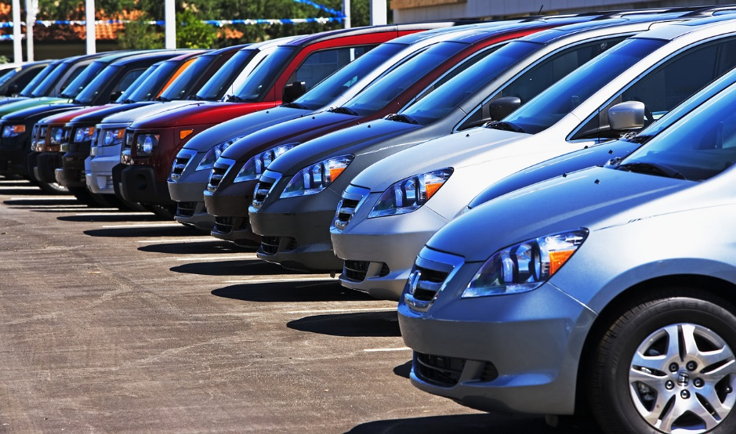
CURRENT SITUATION
Car and car rental has now become popular in Vietnam
There are many car rental service providers that have not successfully utilized the internet

Slide 5



CURRENT SITUATION
Solution: Create own website/mobile application
Can customize their solution to suit their business

Slide 6
CURRENT SITUATION
Solution: Create own website/mobile application
Cost is too high for small and mid-size providers
High risk: there is no guarantee that the application will be successful

Slide 7

CURRENT SITUATION
Solution: Become contractor for larger services
Registering and working processes are very simple
Easy for both customer and provider to find each other
Bonuses are very attractive

Slide 8
CURRENT SITUATION
Solution: Become contractor for larger services
Restricted in rental policy, pricing…
Not suited for long-period rental

Slide 9


CURRENT SITUATION
Solution: Become contractor for larger services
Suitable for both long- and short-period rental
Easy for customer to find and book vehicle
Provider can manage their bookings easily

Slide 10
CURRENT SITUATION
Solution: Become contractor for larger services
Lack feedback/review support

Slide 11


PROPOSED SOLUTION
Recommender engine
Notes:
Kính chào quý hội đồng, tôi xin được phép tiếp tục phần trình bày của nhóm.
Từ những bất cập hiện tại mà bạn Đức đã nêu ra ở trên. Thì chúng tôi đã tìm hiểu và học hỏi những điểm hay từ hệ thống airbnb đồng thời kết hợp với hệ thống gợi ý xe phù hợp với khách hàng, cuối cùng chúng tôi đã cho ra đời hệ thống “Cổng thông tin cho thuê xe”.

Slide 12
PROPOSED SOLUTION
CRP
Recommender engine
Notes:
Kính chào quý hội đồng, tôi xin được phép tiếp tục phần trình bày của nhóm.
Từ những bất cập hiện tại mà bạn Đức đã nêu ra ở trên. Thì chúng tôi đã tìm hiểu và học hỏi những điểm hay từ hệ thống airbnb đồng thời kết hợp với hệ thống gợi ý xe phù hợp với khách hàng, cuối cùng chúng tôi đã cho ra đời hệ thống “Cổng thông tin cho thuê xe”.

Slide 13

PROPOSED SOLUTION
CRP
Customer
Provider
Notes:
Hệ thống của chúng tôi là cầu nối giữa người muốn thuê xe (chúng tôi xin tạm gọi là khách hàng) và người cho thuê xe (chúng tôi xin tạm gọi là nhà cung cấp).

Slide 14
PROPOSED SOLUTION
CRP
Customer

Slide 15

PROPOSED SOLUTION
Find the most suitable vehicle
CRP
Customer
Notes:
Thông qua hệ thống của chúng tôi, khách hàng có thể tìm kiếm được chiếc xe phù hợp với nhu cầu và sở thích của mình. Bên cạnh đó cách thức thanh toán tiền đặt cọc nhanh chóng thông qua hệ thống giao dịch online Ngân Lượng. Đồng thời khách hàng cũng có thể đánh giá dịch vụ của nhà cung cấp để họ cải thiện thêm.

Slide 16

PROPOSED SOLUTION
Find the most suitable vehicle
CRP
Book and pay booking easily
Customer
Notes:
Thông qua hệ thống của chúng tôi, khách hàng có thể tìm kiếm được chiếc xe phù hợp với nhu cầu và sở thích của mình. Bên cạnh đó cách thức thanh toán tiền đặt cọc nhanh chóng thông qua hệ thống giao dịch online Ngân Lượng. Đồng thời khách hàng cũng có thể đánh giá dịch vụ của nhà cung cấp để họ cải thiện thêm.

Slide 17
PROPOSED SOLUTION
Find the most suitable vehicle
CRP
Book and pay booking easily
Feedback on rental services
Customer
Notes:
Thông qua hệ thống của chúng tôi, khách hàng có thể tìm kiếm được chiếc xe phù hợp với nhu cầu và sở thích của mình. Bên cạnh đó cách thức thanh toán tiền đặt cọc nhanh chóng thông qua hệ thống giao dịch online Ngân Lượng. Đồng thời khách hàng cũng có thể đánh giá dịch vụ của nhà cung cấp để họ cải thiện thêm.

Slide 18
PROPOSED SOLUTION
CRP
Provider
Notes:
Còn về phía nhà cung cấp có thể xem được thống kê về xu hướng thuê xe qua từng tháng của khách hàng như thế nào, để có thể tìm ra những cách thức kinh doanh phù hợp.

Slide 19

PROPOSED SOLUTION
View analysis statistical
CRP
Provider
Notes:
Còn về phía nhà cung cấp có thể xem được thống kê về xu hướng thuê xe qua từng tháng của khách hàng như thế nào, để có thể tìm ra những cách thức kinh doanh phù hợp.

Slide 20
PROPOSED SOLUTION
View analysis statistical
Update customer feedback
CRP
Provider
Notes:
Họ cũng có thể cập nhật được những đánh giá của khách hàng và từ đó cải thiện thêm dịch vụ của mình. Ngoài ra nhà cung cấp còn có thể sử dụng hệ thống của chúng tôi cho việc quản lí thông tin xe, quản lí những thông tin giao dịch trong quá khứ mà không cần đến những giấy tờ, sổ sách phức tạp.

Slide 21
PROPOSED SOLUTION
View analysis statistical
Update customer feedback
CRP
Manage vehicles’ information
Provider
Notes:
Họ cũng có thể cập nhật được những đánh giá của khách hàng và từ đó cải thiện thêm dịch vụ của mình. Ngoài ra nhà cung cấp còn có thể sử dụng hệ thống của chúng tôi cho việc quản lí thông tin xe, quản lí những thông tin giao dịch trong quá khứ mà không cần đến những giấy tờ, sổ sách phức tạp.

Slide 22
PROPOSED SOLUTION
View analysis statistical
Update customer feedback
CRP
Manage vehicles’ information
Manage bookings’ information
Provider
Notes:
Họ cũng có thể cập nhật được những đánh giá của khách hàng và từ đó cải thiện thêm dịch vụ của mình. Ngoài ra nhà cung cấp còn có thể sử dụng hệ thống của chúng tôi cho việc quản lí thông tin xe, quản lí những thông tin giao dịch trong quá khứ mà không cần đến những giấy tờ, sổ sách phức tạp.

Slide 23

PROPOSED SOLUTION
View analysis statistical
Update customer feedback
CRP
Manage vehicles’ information
Manage bookings’ information
Price
Declare their own rental policies
Time
Provider
…
Notes:
Khác với một số hệ thống có cho thuê xe mà bạn Đức đã nêu ra. Thì hệ thống của chúng tôi cho phép nhà cung cấp được quyền định ra những quy tắc riêng của mình trong việc cho thuê xe như là mức giá thuê, thời gian thuê, và một số mở rộng sau này.
Để hiểu rõ hơn về những tính năng của hệ thống, tiếp theo tôi xin mời bạn Tâm trình bày đến quý hội đồng.

Slide 24
FEATURE FUNCTION
Customer
Provider
Admin
Notes:
Xin chào quý hội đồng cùng các bạn có mặt trong hội trường.
Tôi là tâm, sau đây tôi xin giới thiệu sơ lược về các chức năng của thệ thống.
Nhằm giúp góp gọn và dễ hiểu. Tôi xin chia các chức năng của hệ thống theo từng vai trò mà hệ thống đang có
Đó là: Khách hàng- những người có nhu cầu thuê xe
Nhà cung cấp: Những người có nhu cầu cho thuê xe
Và Admin: hay là chính chúng tôi, quản lý chung cho hệ thống

Slide 25
FEATURE FUNCTION
SEARCH
BOOKING
FEEDBACK
Customer
Register providership
Notes:
Đầu tiên tôi xin nói đến những chức năng chính của khách hàng.
Hệ thống của chúng tôi chung cấp cho khách hàng những chức năng như:
Tìm kiếm, Đặt xe, Đánh giá và trở thành nhà cung cấp

Slide 26
FEATURE FUNCTION
SEARCH
Search vehicle for booking.
Customer
Notes:
Khách hàng sẽ luôn có những yêu cầu, cũng như ràng buộc cho những chiếc xe mà họ cần thuê.
Vì vậy chức năng tìm kiếm là chức năng đầu tiên tôi nêu lên. Chức năng cho phép khách hàng tìm kiếm chiếc xe mà học cần theo nhiều tiêu chí
Như ngày đặt, giá cả, loại xe vâng vâng

Slide 27
FEATURE FUNCTION
BOOKING
Booking/Cancel booking
View booking history
Customer
Notes:
Sau khi tìm ra được chiếc xe mà khách hàng cần thì họ sẽ đăt xe.
Và điều cần thiết đi kèm đó là hủy đặt xe và quản lý lịch sử đặt xe của chính họ

Slide 28
FEATURE FUNCTION
FEEDBACK
Send rating and comment about rental service.
Customer
Notes:
Sau khi đặt xe hoặc đã hủy đặt xe, khách hàng sẽ được cung cấp chức năng phụ đó là đánh giá dịch vụ.
Theo tiêu chí 5 sao. Chính điều này sẽ ảnh hưởng tới chính nhà cũng cấp và chiếc xe họ thuê.

Slide 29
FEATURE FUNCTION
Register providership
Pay fee for register providership
Customer
Notes:
Và Cuối cùng đó nhu cầu cho thuê lại xe. Và một ngày họ có xe và muốn trở thành nhà cung cấp dịch vụ
Thì chức năng trở thành nhà cung cấp dc đưa ra. Với mức giá định mức theo thời gian.

Slide 30
FEATURE FUNCTION
Manage Vehicle/Garage
Manage pricing by group
Manage booking
Provider
Extend providership
View report
Notes:
Tiếp theo tôi sẽ nói đến chức năng của nhà cung cấp dịch vụ thuê xe
Đó là:
Chức năng cho việc quản lý garage và xe
Quản lý nhóm giá
Quản lý những booking từ khách hàng và quản lý lịch của từng xe từng garage theo booking
Gia hạn phí để tiếp tục sử dụng dịch vụ của chúng tôi với vai trò là nhà cung cấp
Và cuối cùng là xem thông báo chung

Slide 31
FEATURE FUNCTION
Manage Vehicle/Garage
Create/update/delete garage
Add/remove vehicle from garage
Close/reopen garage
Provider
Notes:
Trong quản lý garage và xe thì bao gồm thêm xóa sửa garage và xe, thêm di chuyển xe tới garage khác. Và mở hoặc đóng garage đó.

Slide 32
FEATURE FUNCTION
Manage pricing by group
Create/update/delete pricing group
Add/remove vehicle from group
Deactivate/reactivate group
Provider
Notes:
Chức năng quản lý nhóm giá cũng có thêm xóa sửa nhóm giá, di chuyển thêm xe vào từng nhóm giá. Hoạt động hoặc ngưng hoạt động cho chính group dó

Slide 33
FEATURE FUNCTION
Manage booking
Track bookings of each garage/vehicle
Create/cancel self-booking
Provider
Notes:
Điều quan trọng hơn cả đó là quản lý booking từ khách hàng
Nó sẽ cho phép nhà cung cấp quản lý thời gian thue theo từng garage và từng chiếc xe

Slide 34
FEATURE FUNCTION
Extend providership
Pay fee for extend providership
Provider
Notes:
Tiếp theo là chức năng gia hạn
Nếu không gia hạn thêm để tiếp tục chức năng của một nhà cũng cấp, tài khoản sẽ mất quyền nhà cung cấp.

Slide 35
FEATURE FUNCTION
View report
View number of booking, profit…
View statistical about profit
Provider
Notes:
Nhà cung cấp trang chính của họ, chúng tôi sẽ đưa ra những con số thống kê về xe, về booking đặc biệt đó là lợi nhuận của họ theo từng khoảng thời gian nhất định

Slide 36
FEATURE FUNCTION
Manage users
Admin
View report
Notes:
Admin quản lý web site, thì có chức năng khá gọn đó là quản lý user của website đó là khách hàng và những nhà cung cấp
Và xem thông báo thống kê về chính hệ thống

Slide 37
FEATURE FUNCTION
Manage users
View all user
Deactive/Reactive user
Admin
Notes:
Quản lí người dùng, admin có thể chặn học bỏ chặn người dùng theo một mục địch nào đó

Slide 38
FEATURE FUNCTION
View report
View number customer, provider
View statistical about profit
Admin
Notes:
Trang chủ của admin sẽ là thống kê về số khách hàng, số provider vân vân. Và cũng chính là thống kê lợi nhuận thu được theo booking

Slide 39



Scenario 1: Book a vehicle
Mai is living in Ho Chi Minh city.
She and her family have a trip to Dalat in 4 days (16/12 – 19/12).
She login to CRP and book a 5-seats car for this trip.
Mai
Notes:
Scenario 1: Tiếp theo, tôi xin demo về quá trình đặt xe. Ở đây, chúng tôi đặt ra trường hợp giả định: là chị Mai đang sống ở Hồ Chí Minh, sắp tới chị muốn có 1 chuyến đi du lịch Đà Lạt cùng với gia đình trong 4 ngày. Và chị muốn thuê 1 chiếc xe để tiện đi lại tham quan khi đến Đà Lạt. Tôi xin tiến hành demo…

Slide 40
DEMO

Slide 41


Scenario 1: Book a vehicle
However, when she contacts with provider, the policy is not the same as described on the website. Therefore, she cancels this booking.
Mai
Notes:
Scenario 1: Tiếp theo, tôi xin demo về quá trình đặt xe. Ở đây, chúng tôi đặt ra trường hợp giả định: là chị Mai đang sống ở Hồ Chí Minh, sắp tới chị muốn có 1 chuyến đi du lịch Đà Lạt cùng với gia đình trong 4 ngày. Và chị muốn thuê 1 chiếc xe để tiện đi lại tham quan khi đến Đà Lạt. Tôi xin tiến hành demo…

Slide 42
DEMO

Slide 43
Scenario 2: Become provider and bring vehicle into system
Mai start her business and become a provider
Customer
Provider

Slide 44
DEMO

Slide 45



Scenario 2: Become provider and bring vehicle into system
Create
Garage
Belong to
Create
Create
Vehicle
Provider
Belong to
Price group

Slide 46
DEMO

Slide 47


Scenario 3: Create new subsidiary garage
With profit made, Mai opens a new garage at Hanoi and moves old vehicles to the new garage
New garage
Provider
Vehicles

Slide 48
DEMO

Slide 49

Scenario 3: Create new subsidiary garage
It’s take 5 days to move the old vehicles to the new garage, Mai want to disable there vehicles in that time.
In this situation, Mai can move there vehicles out of price group.
Move out
Price group
Provider
Vehicles

Slide 50
DEMO

Slide 51

Scenario 3: Create new subsidiary garage
Or she can book her own vehicles between that time so nobody else can books there vehicles.
Provider
Book own vehicle

Slide 52
DEMO

Slide 53







FEATURE FUNCTION: Recommender

Slide 54


FEATURE FUNCTION: Recommender

Slide 55

FEATURE FUNCTION: Recommender
Correct suggestions will:
Improve customers’ satisfaction
Increase number of future transaction

Slide 56



Recommender: Content-based approach

Slide 57

Recommender: Content-based approach

Slide 58



Recommender: Collaborative approach

Slide 59



Recommender: Collaborative approach
Neighbor 1
Neighbor 2
Neighbor 3

Slide 60



Recommender: Collaborative approach
Neighbor 1
Neighbor 2
Neighbor 3

Slide 61
Our approach: hybrid
A hybrid between content-based (Based on vehicle’s attributes) and collaborative (Based on neighbors)
Vehicle with more similar attributes to customer profile will have higher recommendation point
Vehicle with the more neighbors of this customer booked it before will have higher recommendation point

Slide 62
Our approach: Attribute values first as binaries
A vehicle either has or does not has an attribute.
A vehicle either has been booked or has not been booked by a neighbor before.
We can represent these values as binaries
Example: 5 vehicles with 6 attributes
 | 4-seat | 7-seat | Gasoline | Diesel | Neighbor 1 | Neighbor 2
Vehicle 1 | 1 | 0 | 1 | 0 | 1 | 1
Vehicle 2 | 1 | 0 | 0 | 1 | 0 | 1
Vehicle 3 | 0 | 1 | 1 | 0 | 1 | 1
Vehicle 4 | 0 | 1 | 1 | 0 | 1 | 0
Vehicle 5 | 1 | 0 | 0 | 1 | 0 | 0

Slide 63
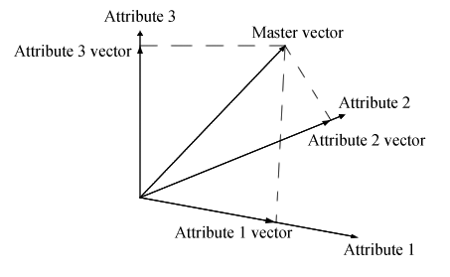
Our approach: Vector Space Model
Represent each vehicle as a vector in n-dimension space
Each dimension represents an attribute.

Slide 64
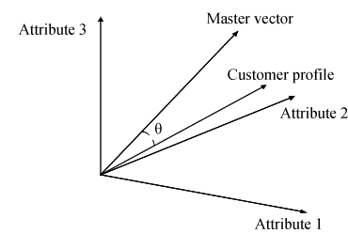
Our approach: Vector Space Model
Customer profile can also be represented as a vector in vector space.
The smaller the angle theta between a vehicle’s master vector and a customer profile, the more similar it is to customer’s preference.
We can use cosine of this angle as recommendation point for vehicle.

Slide 65
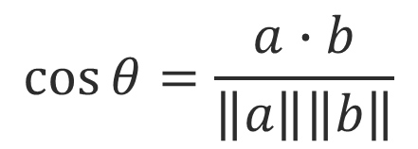
Our approach: Vector Space Model
Cosine of the angle θ between 2 vectors $a=\left[a_{1},a_{2},…,a_{n}\right]$ and $b=\left[b_{1},b_{2},…,b_{n}\right]$ in n-dimension vector space can be calculated as follow:
$$\cos{θ}=\frac{a∙b}{\left\|a\right\|\left\|b\right\|}$$
where $a∙b$ is dot product of 2 vectors, $\left\|a\right\|$ and $\left\|b\right\|$ is the norm of each vector.

Slide 66
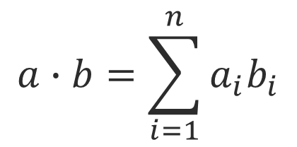
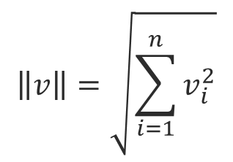
Our approach: Vector Space Model
The dot product can be calculated as follow:
$$a∙b=\sum_{i=1}^{n}{a_{i}b_{i}}$$
The norm of a vector $v=\left[v_{1},v_{2},…,v_{n}\right]$ can be calculated as follow:
$$\left\|v\right\|=\sqrt{\sum_{i=1}^{n}{v_{i}^{2}}}$$

Slide 67

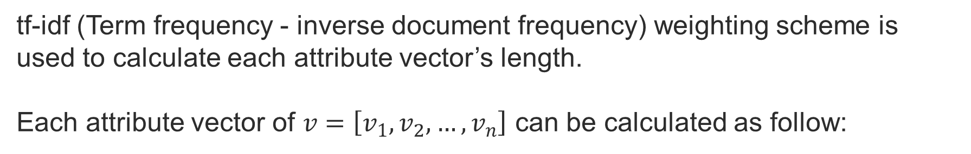
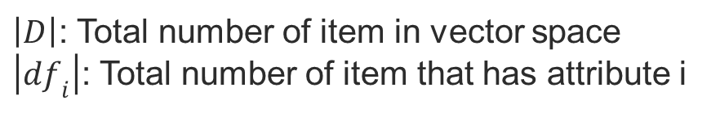
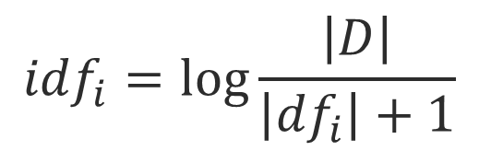
Our approach: Vector Space Model
tf-idf (Term frequency - inverse document frequency) weighting scheme is used to calculate each attribute vector’s length.
Each attribute vector of $v=\left[v_{1},v_{2},…,v_{n}\right]$ can be calculated as follow:
$$v_{i}={tf}_{i}∙{idf}_{i}$$
idf can be calculated as follow:
$${idf}_{i}=\log{\frac{\left|D\right|}{\left|{df}_{i}\right|+1}}$$
$\left|D\right|$: Total number of item in vector space
$\left|{df}_{i}\right|$: Total number of item that has attribute i
tf of binary value equals that value (Binary tf scheme).

Slide 68
Our approach: Calculate vehicle’s vectors
Example: Calculate attribute vectors of vehicles using tf-idf
attribute |  | 4-seat | 7-seat | Gasoline | Diesel | Neighbor 1 | Neighbor 2
tf | Vehicle 1 | 1 | 0 | 1 | 0 | 1 | 1
 | Vehicle 2 | 1 | 0 | 0 | 1 | 0 | 1
 | Vehicle 3 | 0 | 1 | 1 | 0 | 1 | 1
 | Vehicle 4 | 0 | 1 | 1 | 0 | 1 | 0
 | Vehicle 5 | 1 | 0 | 0 | 1 | 0 | 0
df |  | 3 | 2 | 3 | 2 | 3 | 3
D |  | 5
Calculate idf for each attribute using ${idf}_{i}=\log{\frac{\left|D\right|}{\left|{df}_{i}\right|+1}}$
idf | 0.097 | 0.222 | 0.097 | 0.222 | 0.097 | 0.097

Slide 69
Our approach: Calculate vehicle’s vectors
Example: Calculate attribute vectors of vehicles using tf-idf
Calculate length of each attribute vector using$v_{i}={tf}_{i}∙{idf}_{i}$
attribute | 4-seat | 7-seat | Gasoline | Diesel | Neighbor 1 | Neighbor 2
Vehicle 1 | 0.097 | 0 | 0.097 | 0 | 0.097 | 0.097
Vehicle 2 | 0.097 | 0 | 0 | 0.222 | 0 | 0.097
Vehicle 3 | 0 | 0.222 | 0.097 | 0 | 0.097 | 0.097
Vehicle 4 | 0 | 0.222 | 0.097 | 0 | 0.097 | 0
Vehicle 5 | 0.097 | 0 | 0 | 0.222 | 0 | 0

Slide 70
Our approach: Calculate customer profile
Each booking in the customer’s booking history can be represented as a vector.
Customer profile can be calculated from these vectors.
Example: A customer’s booking history with 5 bookings and 4 attributes
# | Vehicle | 4-seat | 7-seat | Neighbor 1 | Neighbor 2
1 | Vehicle 1 | 1 | 0 | 1 | 1
2 | Vehicle 5 | 1 | 0 | 0 | 0
3 | Vehicle 3 | 0 | 1 | 1 | 1
4 | Vehicle 2 | 1 | 0 | 0 | 1
5 | Vehicle 3 | 0 | 1 | 1 | 1

Slide 71
Our approach: Calculate customer profile
Whether customer liked or disliked a booking can be determined using its rating.
3-star or empty rating equals neutral.
More than 3-star rating equals like.
Less than 3-star rating equals dislike.
Example: Apply like-dislike for the last example
# | Vehicle | 4-seat | 7-seat | Neighbor 1 | Neighbor 2 | Star | Like
1 | Vehicle 1 | -1 | 0 | -1 | -1 | 2 | -1
2 | Vehicle 5 | -1 | 0 | 0 | 0 | 1 | -1
3 | Vehicle 3 | 0 | 1 | 1 | 1 | 4 | 1
4 | Vehicle 2 | 1 | 0 | 0 | 1 | 5 | 1
5 | Vehicle 3 | 0 | 0 | 0 | 0 | - | 0

Slide 72
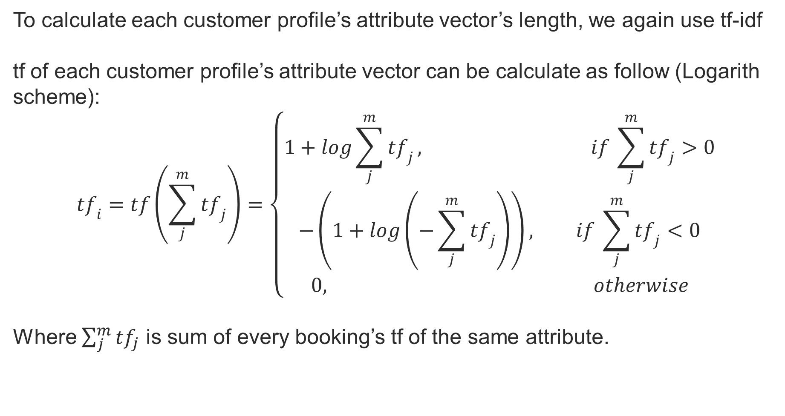
Our approach: Calculate customer profile
To calculate each customer profile’s attribute vector’s length, we again use tf-idf
tf of each customer profile’s attribute vector can be calculate as follow (Logarith scheme):
$${tf}_{i}=tf\left(\sum_{j}^{m}{{tf}_{j}}\right)=\left\{\begin{aligned}1+\log{\sum_{j}^{m}{{tf}_{j}}}, if \sum_{j}^{m}{{tf}_{j}}>0 \\ −\left(1+\log\left(−\sum_{j}^{m}{{tf}_{j}}\right)\right), if \sum_{j}^{m}{{tf}_{j}}<0 \\ 0, otherwise\end{aligned}\right.$$
Where $\sum_{j}^{m}{{tf}_{j}}$ is sum of every booking’s tf of the same attribute.

Slide 73
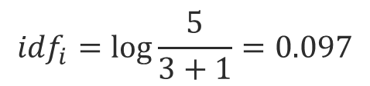
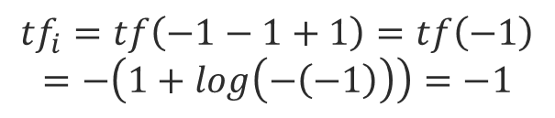

Our approach: Calculate customer profile
Example: Calculate length of an attribute vector of customer profile in the last booking history example
Attribute | # | Vehicle | 4-seat
Booking’s tf | 1 | Vehicle 1 | -1
 | 2 | Vehicle 5 | -1
 | 3 | Vehicle 3 | 0
 | 4 | Vehicle 2 | 1
 | 5 | Vehicle 3 | 0
df |  |  | 3
D |  |  | 0.097
$${tf}_{i}=tf\left(−1−1+1\right)=tf\left(−1\right)$$
$$=−\left(1+\log\left(−\left(−1\right)\right)\right)=−1$$
$${idf}_{i}=\log{\frac{5}{3+1}}=0.097$$
$$v_{i}={tf}_{i}∙{idf}_{i}=−0.097$$

Slide 74
Our approach: Calculate customer profile
Example: Calculate customer profile for the last booking history example
Attribute | # | Vehicle | 4-seat | 7-seat | Neighbor 1 | Neighbor 2
Booking’s tf | 1 | Vehicle 1 | -1 | 0 | -1 | -1
 | 2 | Vehicle 5 | -1 | 0 | 0 | 0
 | 3 | Vehicle 3 | 0 | 1 | 1 | 1
 | 4 | Vehicle 2 | 1 | 0 | 0 | 1
 | 5 | Vehicle 3 | 0 | 0 | 0 | 0
Df |  |  | 3 | 1 | 2 | 3
idf (D=5) |  |  | 0.097 | 0.398 | 0.222 | 0.097
Customer profile | Tf |  | -1 | 1 | 0 | 1
 | Length |  | -0.097 | 0.398 | 0 | 0.097

Slide 75
Our approach: Calculate vehicle’s score
Example: Calculate a vehicle’s score using last example’s customer profile
Attribute | 4-seat | 7-seat | Neighbor 1 | Neighbor 2
Customer profile | -0.097 | 0.398 | 0 | 0.097
Vehicle 1 | 0 | 1 | 1 | 1
D | 5
df | 3 | 2 | 3 | 3
Calculate idf of each attribute using ${idf}_{i}=\log{\frac{\left|D\right|}{\left|{df}_{i}\right|+1}}$
idf | 0.097 | 0.222 | 0.097 | 0.097
Calculate length of each attribute using $v_{i}={tf}_{i}∙{idf}_{i}$
length | 0 | 0.222 | 0.097 | 0.097

Slide 76
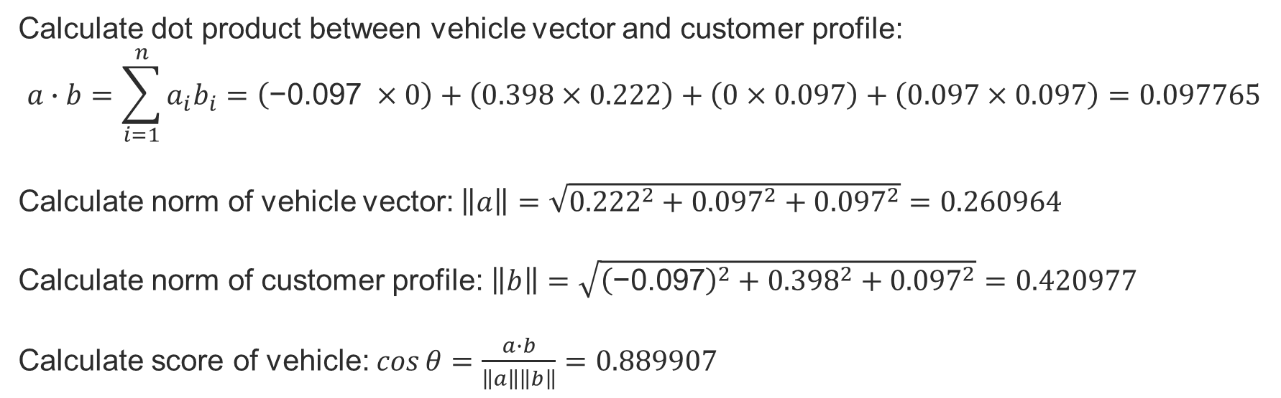
Our approach: Calculate vehicle’s score
Example: Calculate a vehicle’s score using last example’s customer profile
Calculate dot product between vehicle vector and customer profile:
$$a∙b=\sum_{i=1}^{n}{a_{i}b_{i}}=\left(\text{−0.097} ×0\right)+\left(0.398×0.222\right)+\left(0×0.097\right)+\left(0.097×0.097\right)=0.097765$$
Calculate norm of vehicle vector: $\left\|a\right\|=\sqrt{{0.222}^{2}+{0.097}^{2}+{0.097}^{2}}=0.260964$
Calculate norm of customer profile: $\left\|b\right\|=\sqrt{{\left(\text{−0.097}\right)}^{2}+{0.398}^{2}+{0.097}^{2}}=0.420977$
Calculate score of vehicle: $\cos{θ}=\frac{a∙b}{\left\|a\right\|\left\|b\right\|}=0.889907$

Slide 77
Our approach: Time complexity
Example: Calculate a vehicle’s score using last example’s customer profile
Consider a vector space with:
n attributes
k vehicles
A customer with m bookings in her booking history
Assume:
All n attributes of every item (either vehicle or booking) has been ready before-hand
Machine process Math.Log10(double) and Math.Sqrt(double) with O(1) time complexity
Then, the time complexity of our algorithm will be:
Build customer profile: O(nm)
Build vehicle vectors for every vehicle: O(nk²)
Score every vehicle: O(nk)
Overall: O(n(k² + k + m))

Slide 78

FUTURE PLAN
Offer pricing scheduler so that price group can change price during special events.
Notes:
Đến phần kế hoạch tương lai của hệ thống.
Hệ thống hiện tại của chúng tôi có khá nhiều nhược điểm để hoàn thiện thì cần một khoảng thời gian nhất định.
Vì vậy theo từng nhược điểm chính tôi sẽ đưa ra từng kế hoacjg giải pháp để khắc phục.
Trước tiên là hệ thống chưa thể thay đổi giá tùy biến theo thời gian. Ví dụ, trong năm có những ngày lễ và nhà cung cấp sẽ có mức giá khác theo từng ngày lễ và từng khoảng
Thời gian. Vì thế chúng tôi sẽ cung cấp lập lịch giá theo gian trong năm. Như ngày thường là 400 thì tết sẽ là 800 thay vì thay xe theo các nhóm giá khác nhau

Slide 79

FUTURE PLAN
Support self-driving rental, driver management functions.
Notes:
Một điều mà các hệ thống có đó là dịch vụ thuê xe đi kèm xế. Nhưng chúng tôi sẽ có chức năng tùy chọn đó là có sử dụng thêm dịch vụ thuê tài xế đi kèm hay không.
Đồng nghĩa sẽ thêm nhiều chức năng cho việc quản lý tài xế vâng vâng.

Slide 80

FUTURE PLAN
Upgrade
Notes:
Và tất nhiên hệ thống của chúng tôi còn nhiều hạn chế về hiệu năng cũng như chức năng sử dụng. Vì thế cần được nâng cấp hơn. Như việc quản lý và hiển thị lịch đặt xe chi tiết của Chiếc xe đó vẫn chưa có. Chức năng tìm kiếm sẽ sẽ được hiệu năng nhanh hơn và nhiều tiêu chí tìm kiếm hơn.
Việc đăng kí để có 1 tài khoản sử dụng dịch vụ sẽ thuận tiện hơn như cung cấp đăng kí bằng facebook, mail vân vân

Slide 81

FUTURE PLAN
Develop mobile version.
Notes:
VÀ theo xu thế đó là sự thuận tiện cho người dùng, một ứng dụng trên hệ điều hành của điện thoại.

Slide 82

FUTURE PLAN
Support internationalization.
Notes:
Và một mong ước lớn hơn đó là quốc tế hóa cho website, sẽ cung cấp trang web với nhiều ngôn ngữ. Hệ thống nâng cấp về lưu lượng và băng thông hơn.

Slide 83
Thank you for listening

Slide 84
Q&A

